Slide 1

RANCANG BANGUN APLIKASI
LINK-MATCH KAMPUS STT-NF MODUL DOSEN BERBASIS MOBILE MENGGUNAKAN FLUTTER
PROPOSAL
TUGAS AKHIR
Ardith Lutfiawan (0110217068)
Teknik Informatika – STT Terpadu Nurul Fikri
Dosen Pembimbing:
Sirojul Munir, S.Si., M.Kom.
Dosen Penguji:
Hilmy Abidzar Tawakal, ST., M.Kom

Slide 2
TABLE OF CONTENTS
LATAR BELAKANG
01
02
IDENTIFIKASI MASALAH
TUJUAN PENELITIAN
03
04
BATASAN PENELITIAN
PENELITIAN TERKAIT
05

Slide 3
TABLE OF CONTENTS
ALAT DAN BAHAN
06
07
TAHAPAN PENELITIAN
JADWAL PENELITIAN
08

Slide 4
01
LATAR BELAKANG

Slide 5
LATAR BELAKANG
SUMBER
DAYA
MANUSIA
REVOLUSI
INDUSTRI
4.0

Slide 6
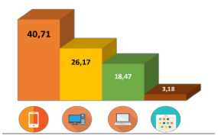
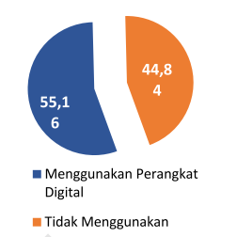
LATAR BELAKANG
BPS | Statistik Karakteristik Usaha 2019
Persentase Usaha Menurut Jenis Perangkat Digital yang Digunakan, 2018
Persentase Usaha Menurut Jenis Perangkat Digital yang Digunakan, 2018

Slide 7
02
IDENTIFIKASI MASALAH

Slide 8

01
02
03
IDENTIFIKASI MASALAH
Bagaimana penerapan Link-Match di STT Terpadu Nurul Fikri?
Bagaimana proses pengembangan aplikasi Link-Match berbasis Android di lingkungan kampus STT Terpadu Nurul Fikri?
Apakah aplikasi yang dirancang dapat membantu pelaksanaan pembelajaran Link-Match di STT Terpadu Nurul Fikri?

Slide 9
TUJUAN
PENELITIAN
03

Slide 10
TUJUAN PENELITIAN
02
01
03
Mengimplementasikan metode Scrum dalam perancangan aplikasi Link-Match.
Memahami proses pembelajaran menggunakan pendekatan Link-Match yang berjalan di STT Terpadu Nurul Fikri.
Merancang aplikasi Link-Match yang dapat membantu proses pembelajaran di STT Terpadu Nurul Fikri.

Slide 11
BATASAN PENELITIAN
04

Slide 12
BATASAN PENELITIAN
01
03
02
04
Pembuatan aplikasi Link-Match pada modul dosen menggunakan Flutter Framework dengan tahapan pengembangan melalui metode pendekatan Scrum.
Pembuatan aplikasi Link-Match modul Dosen berbasis android ini mengambil obyek penelitian di STT NF.
Alur aplikasi ini dibuat sesuai dengan sistem yang sedang berjalan di STT NF.
Penelitian ini tidak melakukan pengujian keamanan aplikasi.

Slide 13
PENELITIAN
TERKAIT
05

Slide 14
PENELITIAN TERKAIT
 | NAMA | TAHUN | JUDUL
01 | Yosef Koko Kurniawan, Yetli Oslan, Harianto Kristanto | 2013 | Implementasi REST - API Untuk Portal Akademik UKDW Berbasis Android
02 | M Soleh Hapudin, Jani Sujatmoko | 2013 | Perancangan Program Project Management Berbasis Android Pada Sistem PMB
03 | Muhammad Faisal Fahat, Bayu Priyambadha, Fajar Pradana | 2018 | Pengembangan Aplikasi Manajemen Proyek Perangkat Lunak Berbasis Scrum Studi Kasus CV. Nusantara Media Mandiri
04 | Ricky Resky Ananda | 2018 | Pengembangan Media Pembelajaran Scrum Interaktif Berbasis Aplikasi Android

Slide 15
No | Berbasis Mobile | Manajemen Proyek | Scrum | Flutter Framework
1 | Yosef Koko Kurniawan, Yetli Oslan, Harianto Kristanto (2013) Implementasi REST - API Untuk Portal Akademik UKDW Berbasis Android
2 |  | Muhammad Faisal Fahat, Bayu Priyambadha, Fajar Pradana (2018) Pengembangan Aplikasi Manajemen Proyek Perangkat Lunak Berbasis Scrum Studi Kasus CV. Nusantara Media Mandiri
3 | M Soleh Hapudin, Jani Sujatmoko (2013) Perancangan Program Project Management Berbasis Android Pada Sistem PMB
4 | Ricky Resky Ananda (2018) Pengembangan Media Pembelajaran Scrum Interaktif Berbasis Aplikasi Android
5 | Ardith Lutfiawan (2020) Rancang Bangun Aplikasi Link-Match Kampus STT-NF Modul Dosen Berbasis Mobile Menggunakan Flutter

Slide 16
06
ALAT DAN BAHAN

Slide 17





ALAT DAN BAHAN
smartphone
laptop

Slide 18
TAHAPAN PENELITIAN
07

Slide 19
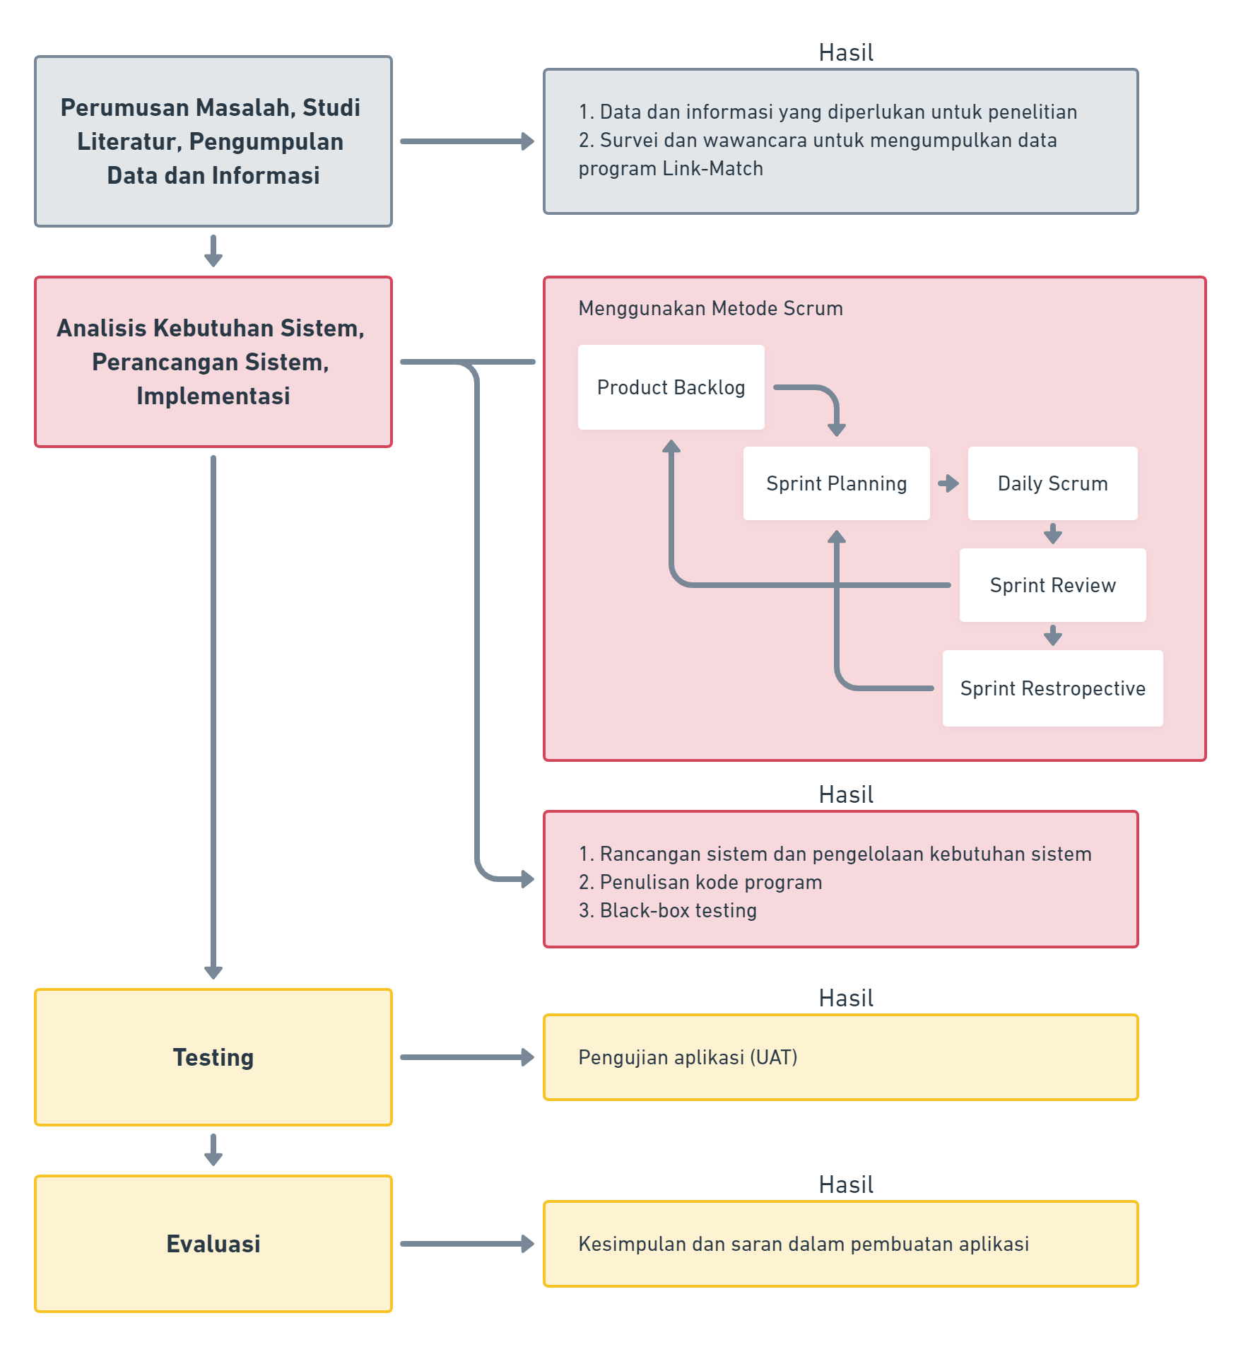
TAHAPAN
PENELITIAN

Slide 20
JADWAL PENELITIAN
08

Slide 21
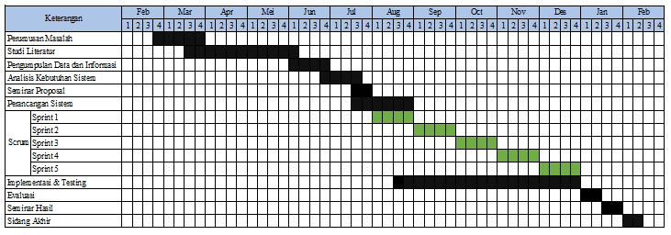
JADWAL PENELITIAN

Slide 22
JAZAKUMULLAH KHAIRAN KATSIRAN

